Slide 1
Підготувала учениця 9-В класу
Кошина Анна
М’язова система
людини

Slide 2
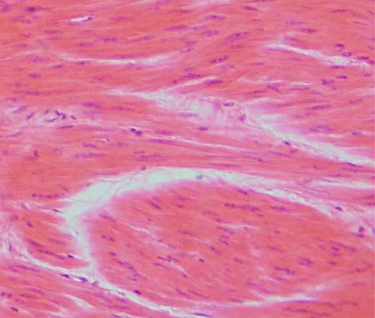
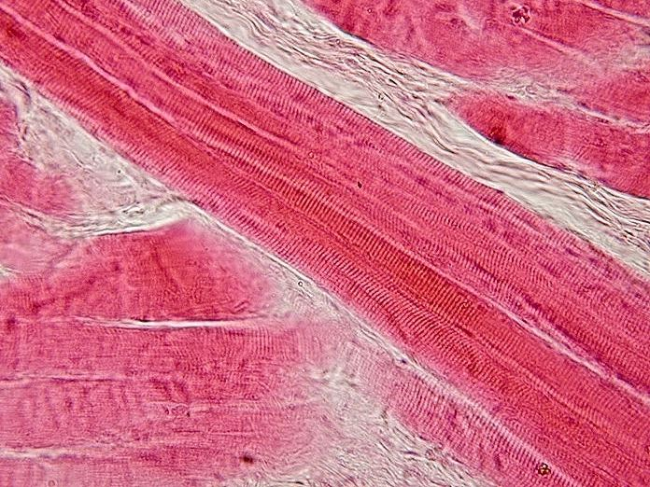
М’язи
М'язи виконують рухову (моторну) функцію. Клітини м'язової тканини називають міоцитами. У цитоплазмі міоцитів розташовуються міофібрили, що складаються зі скоротливих білків. Завдяки міофібрилам м'язова клітина здатна скорочуватися під впливом нервових імпульсів.
Існує дві класифікації м'язових тканин — морфофункціональна та генетична:
  Згідно з морфофункціональною класифікацією м'язові тканини за особливостями будови, функції та локалізації поділяють на дві групи: гладенька (непосмугована) та поперечносмугаста (посмугована), яка в свою чергу
  поділяється на скелетну та серцеву.
  Ще виокремлюють спеціалізовану
  м'язову тканину.
  Згідно з генетичною класифікацією (М. Г. Хлопін) за походженням виділяють п'ять гістогенетичних типів:
    соматичний (походить з міотомів мезодерми — це скелетна м'язова тканина);
    целомічний (походить з вентральної мезодреми — це серцева м'язова тканина);
    вісцеральний (розвивається із мезенхіми — це гладенька м'язова тканина стінок внутрішніх органів);
    невральний (походить з нервової трубки — це гладенькі міоцити м'язів райдужної оболонки);
    епідермальний — із шкірної ектодерми, містить міоепітеліальні кошикоподібні клітини потових, сальних, молочних, слинних та слізних залоз.
Гладенький м’яз
Скелетний м’яз

Slide 3
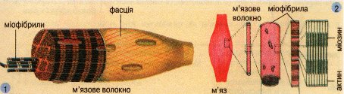
Будова м’язів
М'язи у дорослої людини становлять 44 % загальної маси тіла. Кожен м'яз складається з великої кількості багатоядерних м'язових волокон і сполучної тканини. Зверху м'яз вкритий тонкою сполучнотканинною оболонкою - фасцією. У м'язі розташовані кровоносні судини і нервові волокна. Сполучна тканина утворює сухожилля, за допомогою яких м'язи прикріплюються до кісток.
1 - загальна будова скелетного м’яза , 2 - схематична будова м’яза
Скоротливим елементом м'язових волокон є білки - актин і міозин. Скелетні м'язи називають посмугованими, оскільки товсті нитки міозину розміщуються між тонкими нитками актину.
Там, де вони перекриваються, під мікроскопом видно темну смужку, а де не перекриваються – світлу. Нитки актину і міозину поєднані між собою поперечними містками. Скорочення м'язів починається зі збудження м'язових волокон нервовими імпульсами і полягає в тому, що нитки актину за допомогою поперечних містків втягуються поміж ниток міозину. Довжина м'яза при цьому зменшується. Забезпечує скорочення м'язів енергія АТФ.
Серцевий м'яз також побудований з посмугованої м'язової тканини. Але на відміну від скелетної, він складається із м'язових клітин, що з'єднуються між собою утворами, які проводять імпульси. Завдяки цьому збудження від однієї клітини поширюється на весь серцевий м'яз.
Стінки внутрішніх органів (судин, кишечнику, сечового міхура тощо) утворені з непосмугованих м‘язових волокон - одноядерних веретеноподібних клітин. їхні скоротливі білки не мають строго упорядкованого розташування. Вони скорочуються повільно, але тривалий час можуть перебувати у скороченому стані.

Slide 4
Основні групи м’язів
Форма і величина м’язів залежать від функцій, які вони виконують в організмі. Розрізняють довгі, широкі, короткі й колові м'язи. Довгі м'язи розташовані на кінцівках, а короткі там, де рухи незначні, наприклад між ребрами. Широкі м'язи розташовані на тулубі (широкий м'яз спини), а колові (коловий м'яз рота, коловий м'яз ока тощо) - навколо отворів. За групами розрізняють м'язи голови, тулуба, верхніх і нижніх кінцівок .
Серед м'язів голови виділяють жувальні та мімічні. Жувальні м'язи підіймають нижню щелепу і рухають її вперед, назад або вбоки, забезпечуючи акт пережовування їжі. Мімічні м'язи одним кінцем прикріплюються до шкіри обличчя і при скороченні переміщують окремі її ділянки, надаючи відповідного виразу обличчю, тобто зумовлюють міміку. До мімічних м'язів належать також колові м'язи очей і рота.
До м'язів тулуба відносять м'язи грудної клітки, живота і спини. М'язи, які розміщені між ребрами (міжреберні), а також інші м'язи грудної клітки беруть участь у диханні. Тому їх називають дихальними. До них належить і діафрагма. Великі м'язи грудної клітки забезпечують рухи верхніх кінцівок.
М'язи живота утворюють стінку черевної порожнини, утримують внутрішні органи, сприяють здійсненню дихальних рухів. Якщо вони слабкі, не треновані, то в разі підняття великих вантажів можуть розходитися. В утворені між м'язами проміжки під шкіру живота можуть виходити внутрішні органи. Так виникають грижі.
Уздовж хребта розміщені численні м'язи спини. Вони забезпечують рухи хребта назад і вбоки, утримують тіло у вертикальному положенні.
За функціями м'язи поділяють на згиначі й розгиначі, відвідні й привідні, м'язи-обертачі. Основну роль у пересуванні людини, здійсненні різних рухів відіграють м'язи кінцівок. Згинання передпліччя в ліктьовому суглобі забезпечує двоголовий м'яз (біцепс), розгинання - триголовий (трицепс). М'язи передньої поверхні передпліччя забезпечують згинання, а задньої частини - розгинання кисті й пальців.

Slide 5
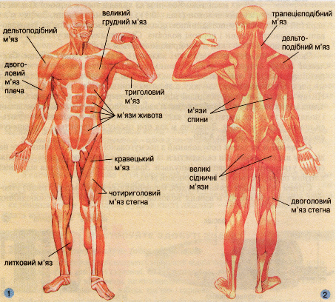
Основні групи м’язів
М'язи поясу нижніх кінцівок випрямляють зігнутий наперед тулуб, відводять, розгинають і повертають стегно. Найдовший у людини кравецький м'яз, розташований на стегні спереду. Він згинає ногу в кульшовому і колінному суглобах. Чотириголовий м'яз стегна розгинає колінний суглоб. Двоголовий м'яз стегна забезпечує згинання колінного суглоба. Литковий м'яз, розташований на задній поверхні гомілки, згинає стопу.
М'язи-обертачі поділяють на обертачі
шиї, грудної клітки та попереку. При
односторонньому скороченні вони
повертають певну ділянку хребта в
протилежний бік.
М'язи людини: 1 - вигляд спереду; 2 - вигляд ззаду

Slide 6
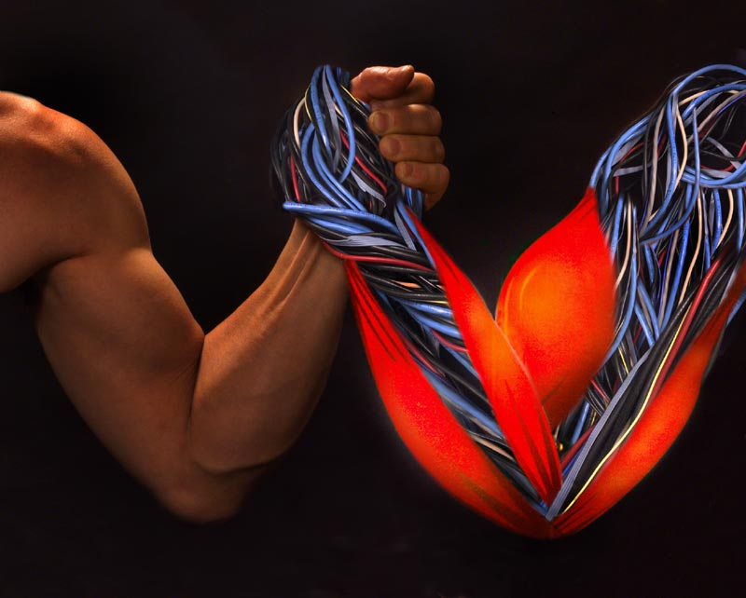
Фізичні властивості м’язів
До фізичних властивостей м'язів відносять: силу, швидкість скорочення, витривалість і тонус.
Сила м'язів характеризується величиною максимального напруження, яке може розвинути м'яз під час свого збудження. Вона залежить від маси скоротливих білків: актину і міозину, кількості одночасно збуджених м'язових волокон, частоти нервових імпульсів, що надходять до м'яза. Чим більше в м'язі скоротливих білків, тим більша його сила і маса.
Швидкість скорочення м'язів визначається часом, за який м'яз скорочується і розслаблюється. Чим коротший цей час, тим більша швидкість скорочення. М'язова система має повільні та швидкі м'язи. Повільні м'язи - це м'язи спини, литковий м'яз. До швидких м'язів відносять м'язи кисті руки, ока.
Витривалість м'язів - це їхня здатність тривалий час підтримувати заданий ритм роботи. М'язи людини завжди перебувають у стані певного постійного напруження - тонусу (від грец. тонус - напруження). Він визначається природними властивостями м'язів і впливом нервової системи. У стані спокою м'язи пружні й еластичні завдяки тургору м'язових клітин, тобто постійному тискові цитоплазми на мембрану. До м'язів постійно надходять
нервові імпульси, які теж підтримують незначний тонус
м'язів.
Тонічні скорочення, наприклад м'язів живота, утримують
внутрішні органи у певному положенні. Тонус
непосмугованих м'язів судин забезпечує необхідний
діаметр судин, а отже, і кров'яний тиск.

Slide 7
Робота м’язів
Під час скорочення м'язи здатні виконувати механічну роботу. Роботу м'язів поділяють на статичну й динамічну.
Динамічна робота — це робота, що здійснюється м'язами під час їх переміщення (керування токарним верстатом, пиляння дров тощо); у цьому разі скорочення м'язів чергується з їх розслабленням.
Під час статичної роботи (утримання вантажу, пози) м'язи перебувають у тривалому напруженні, однак не змінюють свого положення в просторі.
Тривала безперервна робота м'яза спричинює поступове зниження працездатності — втому. Зниження працездатності м'язів зумовлене двома основними причинами. Першою з них є те, що нервово-м'язове з'єднання, через яке збудження передається з нерва на м'яз, стомлюється значно раніше, ніж м'язові волокна. І. М. Сєченов установив, що відновлення працездатності стомлених м'язів відбувається швидше, якщо перейти з заданого виду роботи на Інший. Наприклад, стомлена рука відпочиває швидше, якщо працюють м'язи другої руки. Такий відпочинок І. М. Сєченов назвав активним, на відміну від простого спокою. Ці факти він розглядав як доказ того, що втома розвивається насамперед у нервових центрах.
Другою причиною втоми працюючого м'яза є нагромадження в ньому недоокиснених продуктів розщеплення (молочної кислоти) внаслідок нестачі кисню, а також виснаження в ній енергетичних запасів. Якщо м'яз тимчасово припиняє роботу і перебуває в стані спокою, то кров видаляє з нього продукти розщеплення і постачає йому поживні речовини. Втома зникає, м'яз відновлює працездатність.

Slide 8
Робота м’язів
Значення фізичних вправ для правильного формування скелета і м'язів. Опорно-рухова система людини починає формуватися ще в зародковому стані. Ворушіння плода задовольняє потребу м'язів у рухах. Після народження потреба в рухах у дитини виявляється у невпорядкованих рухах рук і ніг. Однак такі рухи доцільні: вони привчають дитину координувати рухи кінцівок і тренувати м'язи. Поступово у дитини розвиваються узгоджені рухи і зростає сила м'язів.
Як відомо, м'язи прикріплені до кісток своїми сухожилками. Систематична інтенсивна робота м'язів сприяє збільшенню їхньої маси, що, в свою чергу, стимулює ріст кісток. Слабким м'язам важко підтримувати тулуб у правильному положенні, в зв'язку з чим розвивається сутулість, викривлення хребта, порушення нормальної діяльності серцево-судинної системи, дихання, травлення. Отже, чим краще розвинені м'язи тіла, тим надійнішим стає скелет і міцнішим здоров'я.
У дитячому віці не можна підіймати важкі вантажі або носити тісне взуття, оскільки це може спричинити неправильний розвиток стопи, її склепіння вирівнюється — виникає плоскостопість.
Форма і розміри м'яза, а також напрямок його волокон залежать від виконуваної ним роботи . За формою розрізняють три основних види м'язів — довгі, короткі і широкі. Довгі м'язи розміщені переважно на кінцівках. Бони мають веретеноподібну форму. Деякі довгі м'язи починаються кількома голівками на різних кістках або в різних місцях однієї кістки, потім ці голівки з'єднуються і на другому кінці м'яза переходять у спільний сухожилок. Відповідно до кількості голівок такі м'язи називають двоголовими, триголовими і чотириголовими.
Короткі м'язи розміщені між окремими хребцями і ребрами; тут частково збереглося сегментарне розміщення м'язів.
Широкі м'язи розміщені переважно на тулубі і мають форму пластів різної товщини. Сухожилки таких м'язів являють собою широкі пластинки (апоневрози; м'язи живота).

Slide 9

Дякую за увагу!

Slide 10
Джерела
http://school.xvatit.com
http://uk.wikipedia.org
http://ua.textreferat.com

